Slide 1

특허 문서 요약 웹 서비스
8조 팀장 심민기
김천구
이동훈
박종민

Slide 2
순서
수행 배경 및 목표
시스템 요구분석 및 정의
시스템 설계 (구조 및 동작)
진행상황
이슈사항 및 해결방안
향후 일정

Slide 3
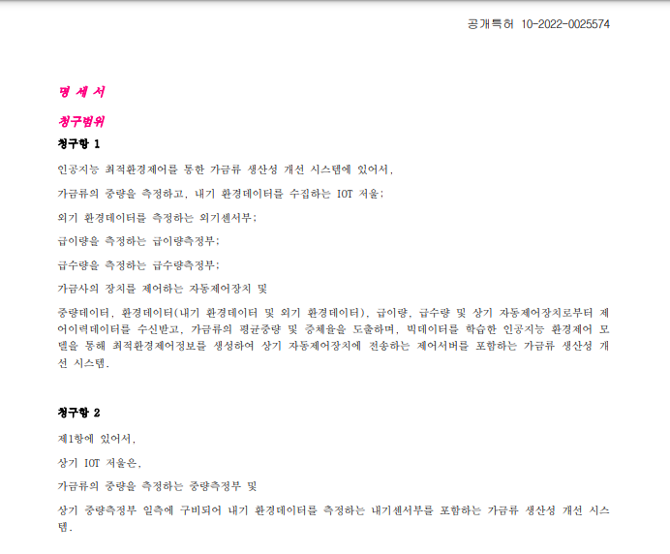








수행배경 및 목표
기존 특허 문서의 구조
요약된 문서 제공
다양한 분야 도움
대부분 특허 요약문은 청구항을 그대로 삽입
해당 요약문만으론 이해가 어려움

Slide 4
시스템 요구분석 및 정의
회사 측 요구 분석
기존 요구 사항
웹서비스 제공
기존 회사 서비스 ‘바로날인’의 부가서비스 제공
Spring을 통한 ‘One Page Web’으로 구현 요구
추가 요구 사항
AI API 제공
Spring 서버를 활용하여 HTTP API 구성(BM 활용)
인증 토큰을 활용한 선택적 결과 반환 대응

Slide 5
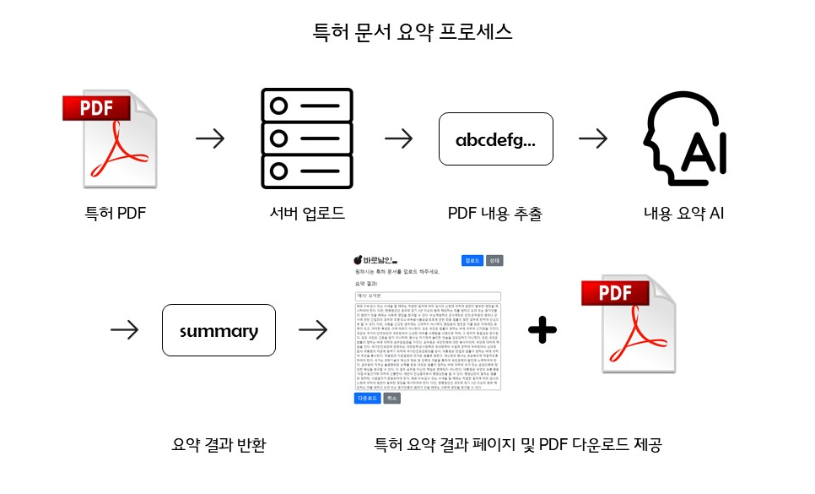
시스템 요구분석 및 정의
전체 프로세스 정의

Slide 6
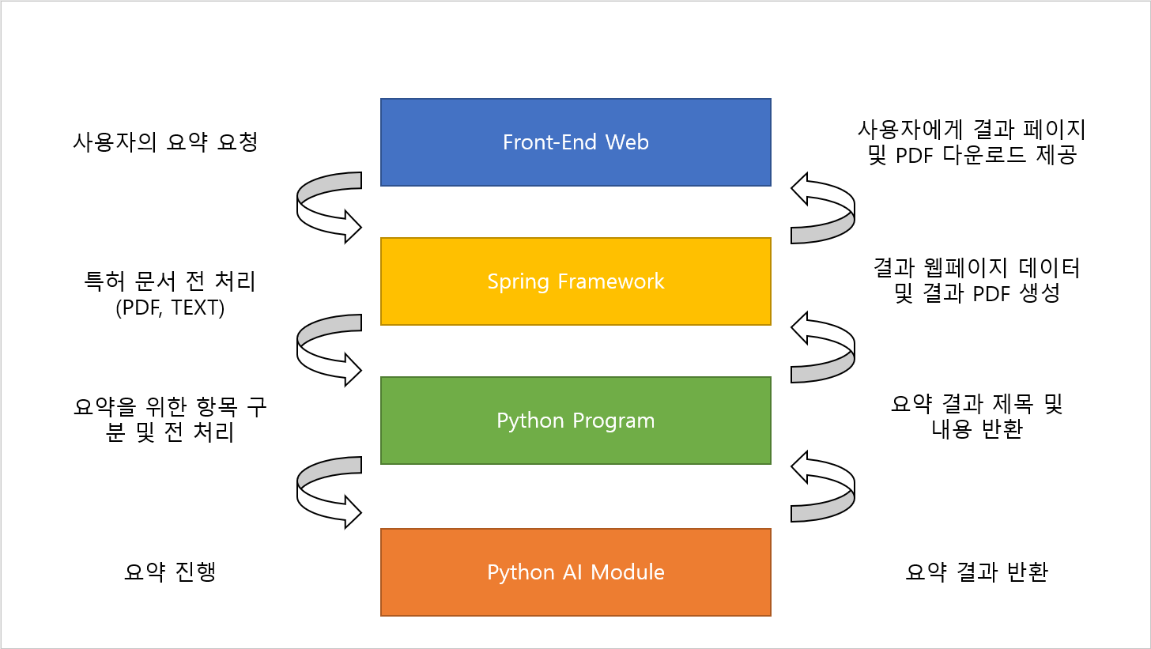
시스템 설계 (구조 및 동작)
전체 프로세스의 다이어그램화
전체 시스템의 계층 분석

Slide 7
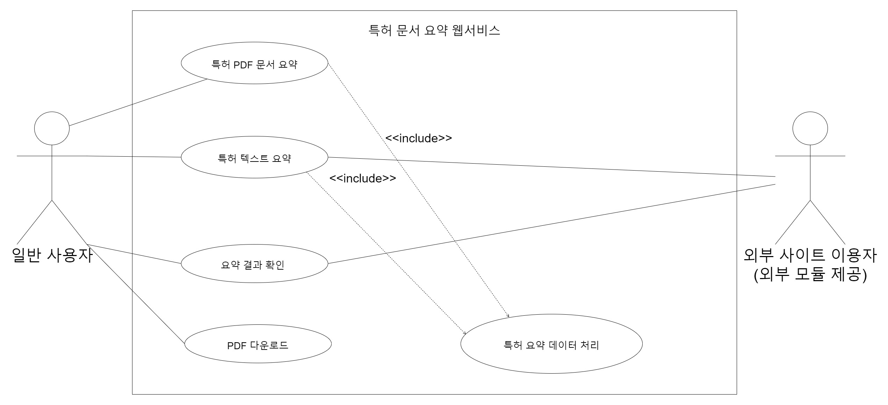
시스템 설계 (구조 및 동작)
전체 프로세스의 다이어그램화
USE CASE Diagram

Slide 8
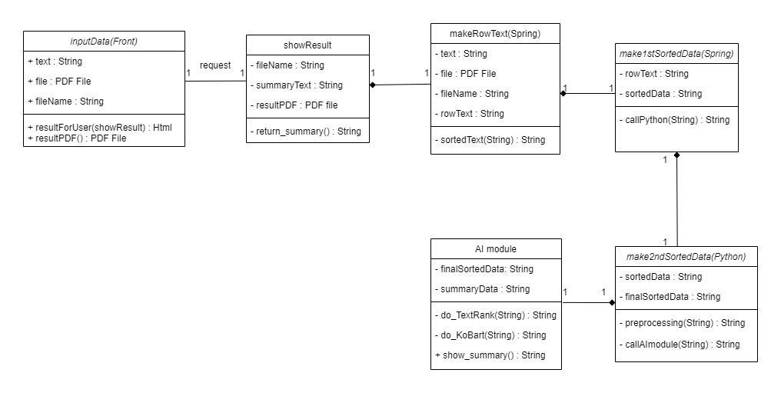
시스템 설계 (구조 및 동작)
전체 프로세스의 다이어그램화
CLASS Diagram(구조)

Slide 9
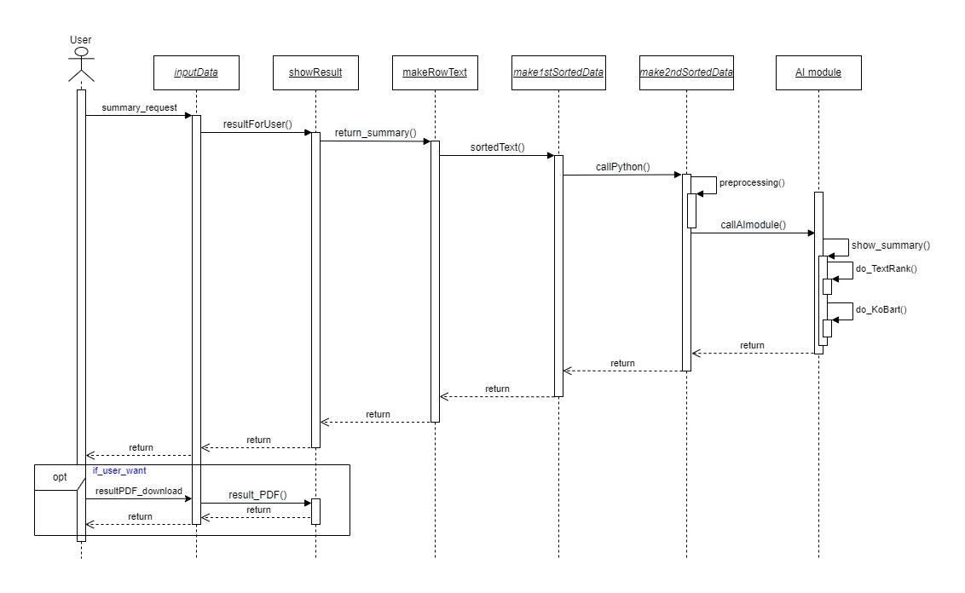
시스템 설계 (구조 및 동작)
전체 프로세스의 다이어그램화
SEQUENCE Diagram(동작)

Slide 10
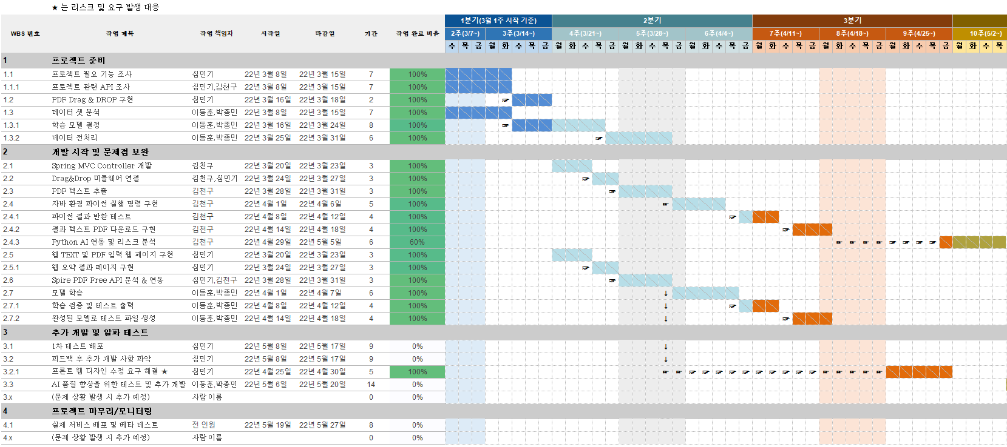
진행 상황

Slide 11
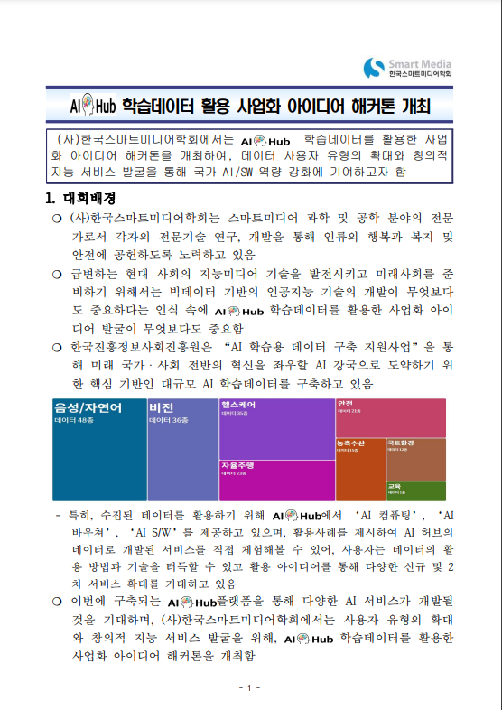
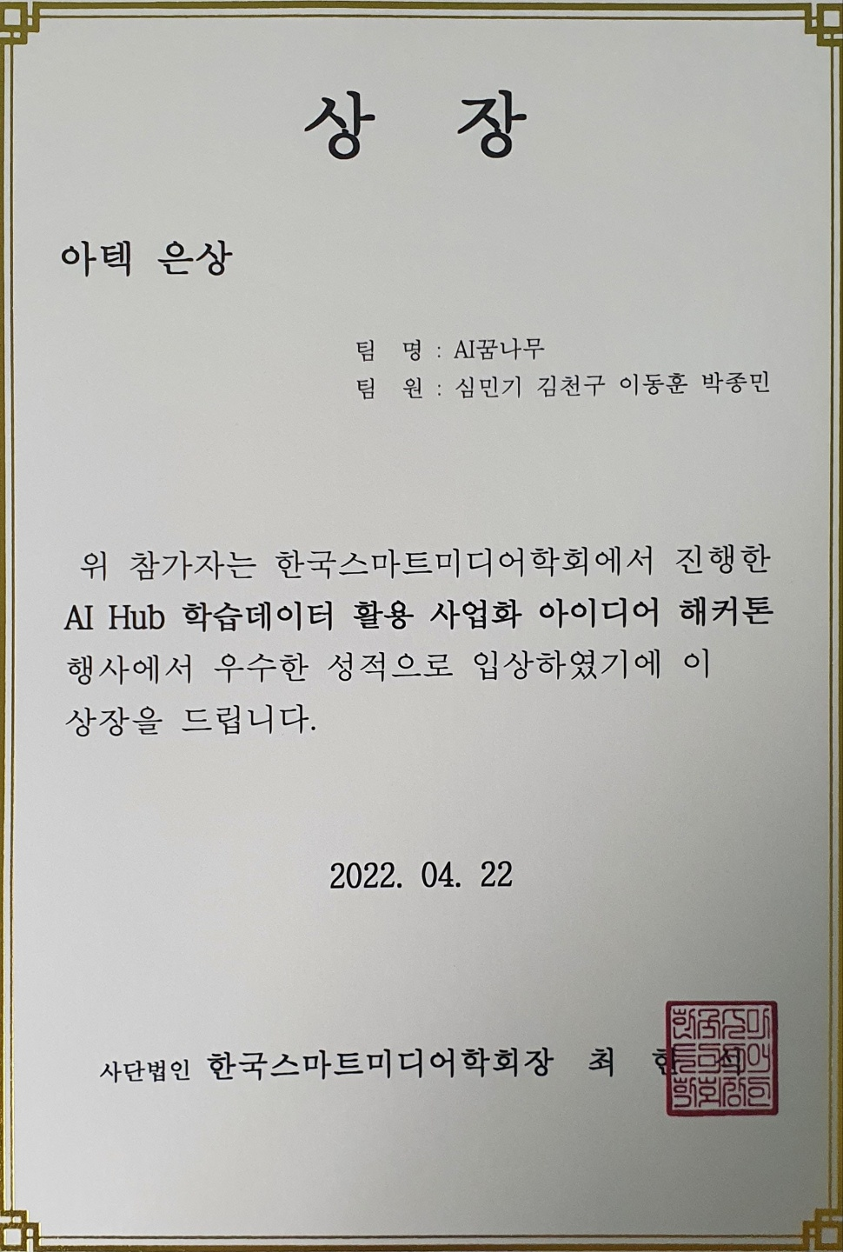
진행 상황
수상 내역(AI Hub 학습데이터 활용 사업화 아이디어 해커톤)

Slide 12
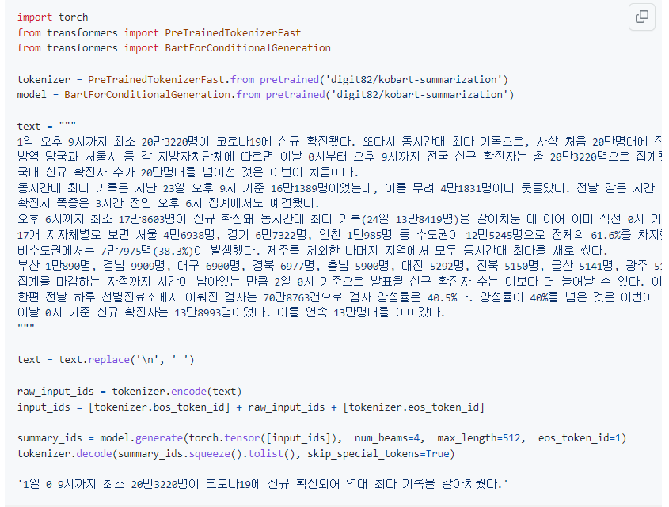
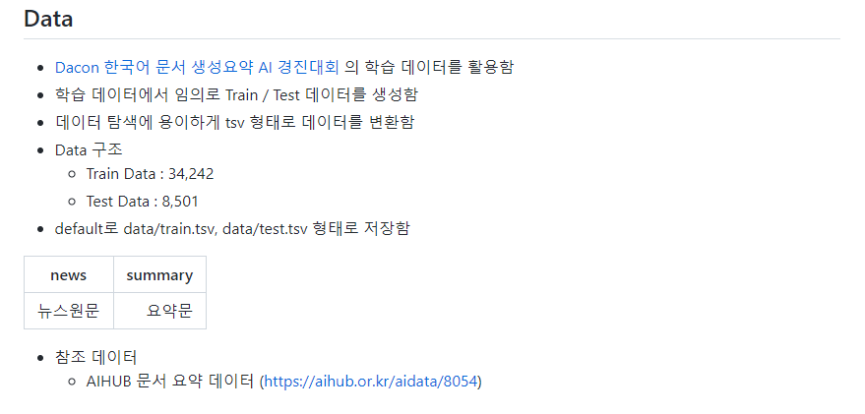
진행 상황
AI
AI 모델 결정 : KoBART
KoBART 모델 환경 구축 및 실습
데이터 셋에 맞게 학습 및 파인튜닝

Slide 13
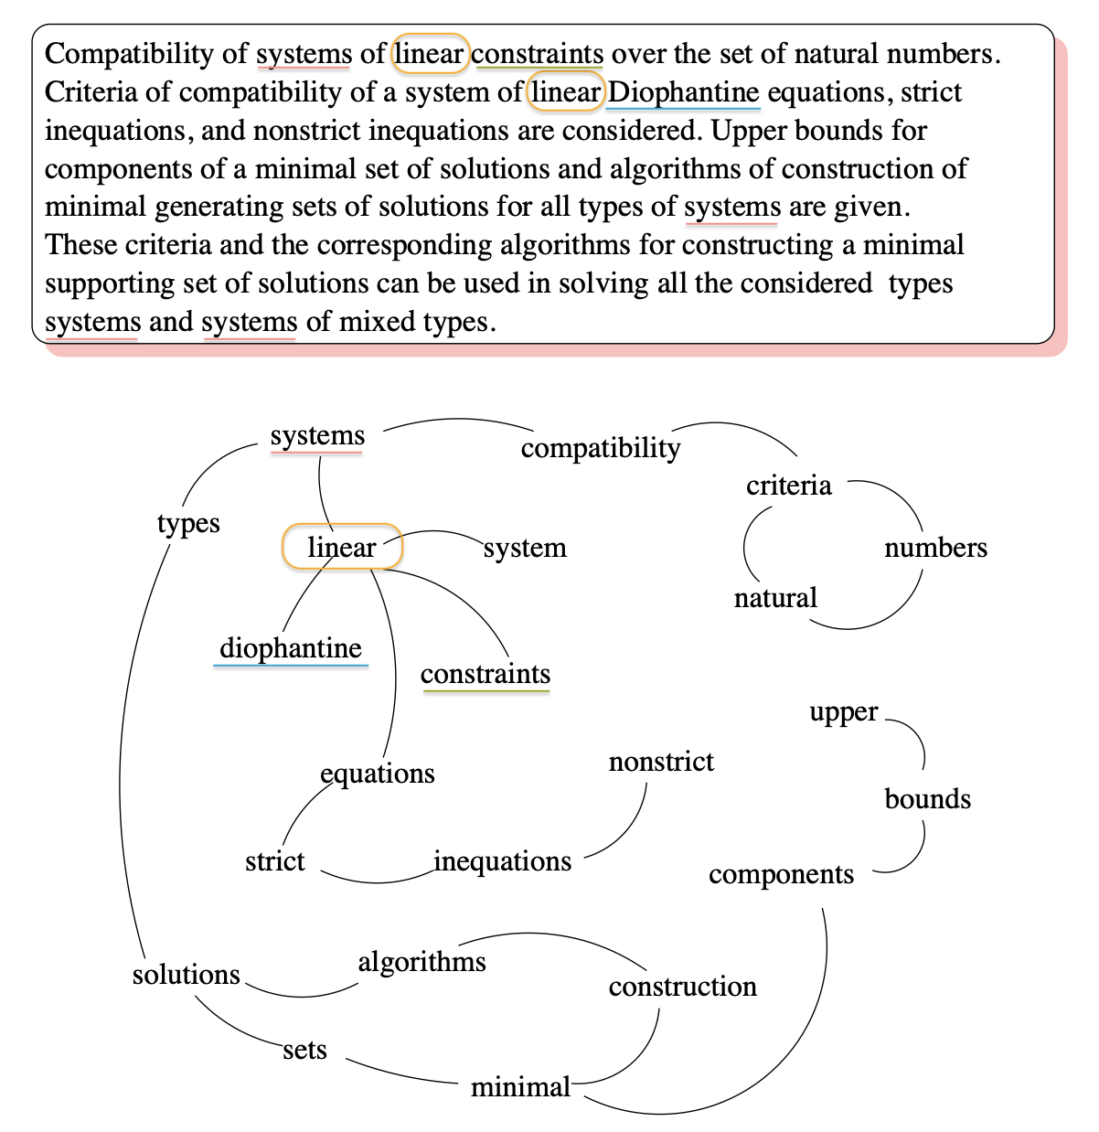

진행 상황
AI
추가적인 알고리즘 : TextRank
TextRank 알고리즘으로 추출요약 진행 후, 튜닝한
KoBART모델을 사용해 생성요약을 진행함

Slide 14
이슈사항 및 해결방안
이슈사항
회사 측 웹 페이지 디자인 추가 제안 발생
해결방안
- 높지 않은 Risk로 회사 측 의견 수용하여 웹페이지 형태를 일부 수정
>> Background Color 제공으로 가독성 향상
>> 원문 / 요약문 모두 제공하는 방식으로 변경하여 요약의 정도 파악할 수 있도록 제공
>> 로딩 gif 제공으로 대기 상태를 사용자가 인식하도록 구성
>> 전체적인 비율 조정으로 모바일/1200px 태블릿/1920 PC 에서 모두 반응할 수 있도록 구성.

Slide 15
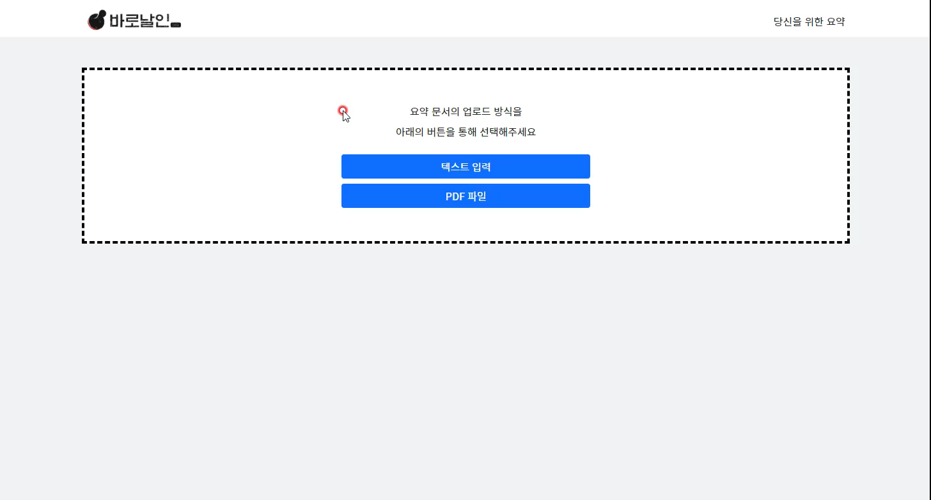
이슈사항 및 해결방안
변경된 모습

Slide 16
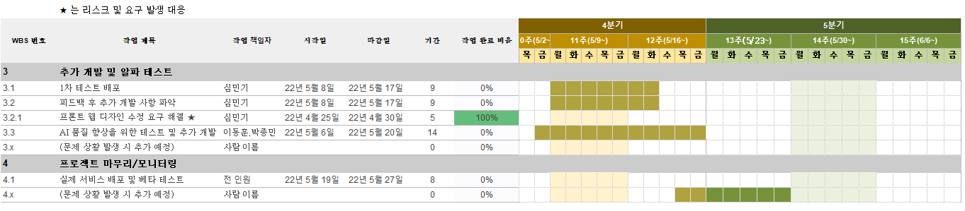
향후 일정
간트 차트를 통한 향후 일정 분석
테스트 배포
AI 품질 향상을 위한 추가 활동(연구실 협업)

Slide 17
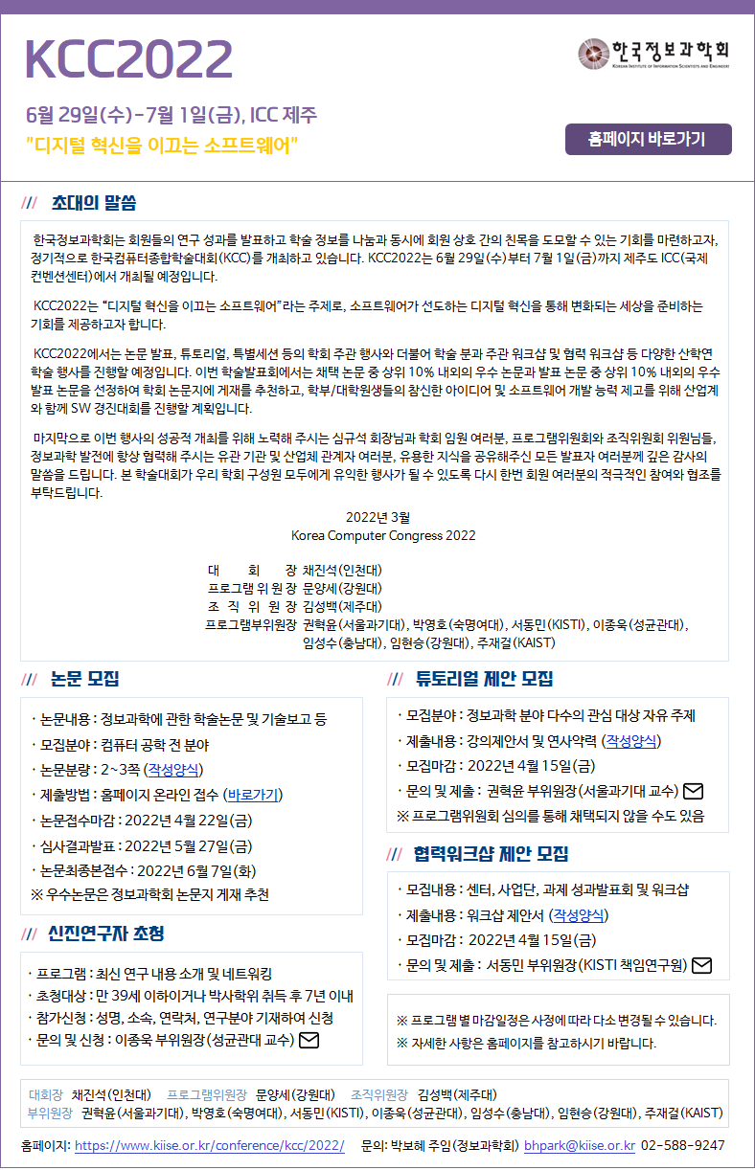
향후 일정
2022 한국컴퓨터종합학술대회 (KCC 2022) 발표
- 논문접수마감: 2022-04-22(금)
- 심사결과발표: 2022-05-27(금)

Slide 18




발표를 마치겠습니다.
감사합니다.

